Slide 1




Thème
Conception d’une plateforme collaborative des innovateurs de l’ecosysteme du burkina faso
27/06/2024

Slide 2

Membre du groupe
KINI Ingrid
KONE Kader
OUEDRAOGO Severine
ZOMBRE Christian

Slide 3



Dans un monde en constante évolution technologique, l'innovation est devenue un moteur essentiel du développement économique et social.
Constat
1
Notes:
Au Burkina Faso, un pays riche en talents et en idées novatrices, le potentiel pour transformer ces innovations en solutions concrètes est immense. Cependant, pour maximiser cet impact, il est crucial de créer des synergies entre les différents acteurs de l'écosystème de l'innovation. C'est dans cette optique que se dessine la nécessité de concevoir une plateforme collaborative dédiée aux innovateurs burkinabés.

Slide 4

Comment créer un flux actif d’informations et de ressources pour que les idées deviennent réalité?
Comment permettre une mise en relation entre les differentes Les acteurs d’innovateur de l’écosystèmes du Burkina Faso?
Probleme
2

Slide 5

Mettre en place une plateforme qui favorise la mise en réseau, le partage de connaissances, et la collaboration entre les chercheurs, entrepreneurs, entreprises, institutions académiques et autres parties prenantes.
Elaborer un espace numérique commun, afin de pouvoir non seulement renforcer les capacités locales, mais aussi attirer des partenariats internationaux, accélérant ainsi le processus d'innovation et de développement durable au Burkina Faso.
Resultat attendu
2

Slide 6

Demo
6

Slide 7
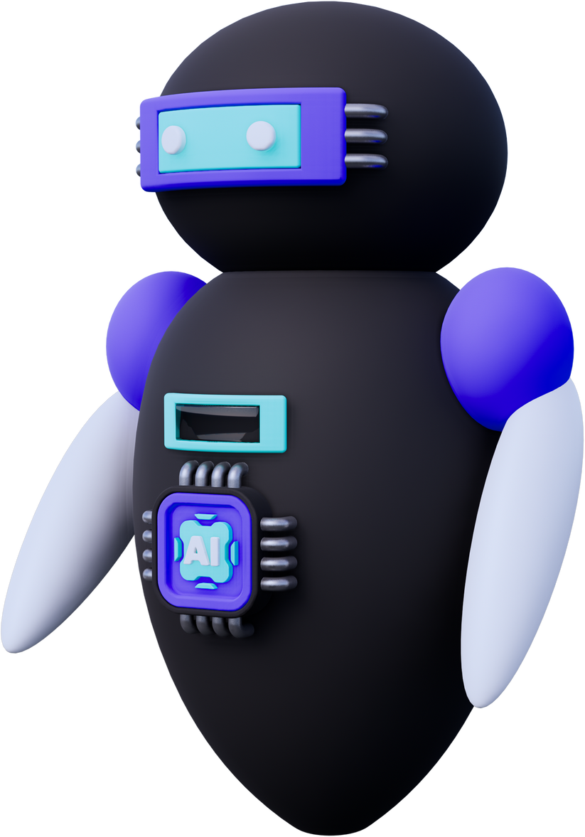


MERCI
POUR VOTRE ATTENTION
2024

